Slide 1

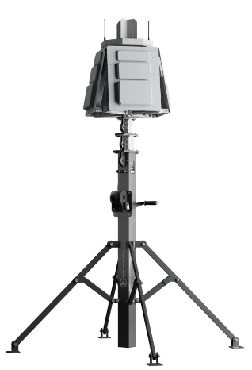
ПРИМЕРЫ КЕЙСОВ
25.99 Производство прочих готовых металлических изделий, не включенных в другие группировки
ООО «Метек-инжиниринг» г. Санкт-Петербург
Изготовление комплекта изделия РЭБ
Пилотный поток:
Основной результат:
Показатели пилотного потока:
Потенциальный экономический эффект от реализации проекта составил 6,7 млн руб.
Изготовлена оснастка для сборки изделий, позволяющая однозначно собирать изделие в соответствии с требованиями заказчика, что позволило увеличить выработку на 8%
Произведено перемещение участка гравировке (ближе к сборке), что позволило сократить перемещения и увеличить выработку на 5% (за счет снижения количества брака из-за вибраций на 2 этаже и лишних перемещений)
Изготовлена оснастка для для закрытия резьбовых отверстий, что позволило сократить время подготовки к покраске, на 8%
+12% выработка
-14%
время протекания процесса
Notes:
Описание примера вскрытия резервов: *Контактная информация: Слиньков Александр - +79312409850 *Срок реализации проекта: с октября 2025 по декабрь 2025, результаты за 3 месяца работы
*Краткая информация о предприятии:
Режим работы предприятия/потока – 1 смена 8 часов
Численность сотрудников в потоке – 25 человек
Объем в выручке – 40%
Причина открытия проекта именно в этом потоке – риск, срыв сроков поставки
Краткая справка о продукте:
Изделие предназначено для подавление каналов управления беспилотного летательного аппарата (БПЛА) и нарушает работу бортового приемника сигналов глобальных навигационных спутниковых систем.
В результате работы системы оператор БПЛА теряет возможность управлять полетом, а сам БПЛА не получает информацию о своем положении в пространстве и не может выполнять полетное задание автономно.
Информация о проекте:
Проблема:
Брак при сборке изделий
Решение:
Изготовлена оснастка для сборки изделий, позволяющая однозначно собирать изделие в соответствии с требованиями заказчика
Проблема:
Брик при гравировке, лишние перемещения (на 2й этаж)
Решение: а) Произвести перемещение участка гравировки б) Организовать рабочее место гравировки рядом со сборкой
Проблема:
Длительный процесс нанесения/снятия изоляции под покраску
Решение:
Изготовить оснастку для для закрытия резьбовых отверстий

